Slide 1
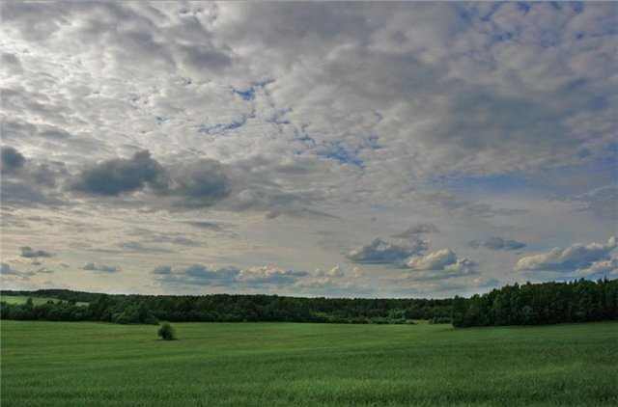
Холмы, перелески, Луга и поля — Родная, любимая Наша земля.

Slide 2
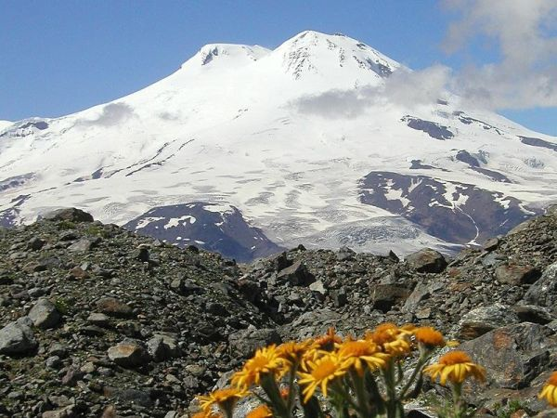
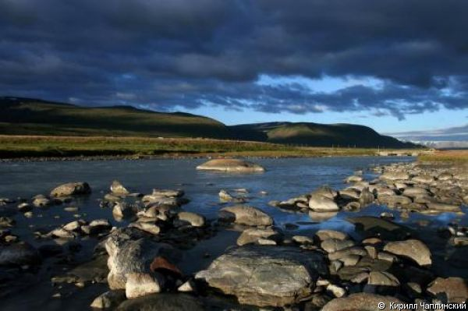
Не видать ее корней,
Вершина выше тополей,
Все вверх и вверх она идет,
Но не растет.
Гора
Есть равнина, право слово.
Выше уровня морского.
От лесов полей она
Склонами отделена.
Плато

Slide 3
Рельеф России и его особенности

Slide 4
Цель урока: Сформировать представление о рельефе России.
Задачи урока:
1. Обеспечить условия для усвоения учащимися знаний об основных формах рельефа России.
2. Способствовать развитию умений учащихся сопоставлять основные формы рельефа со строением литосферы;
3. Способствовать формированию у учащихся навыков работы с картой.

Slide 5
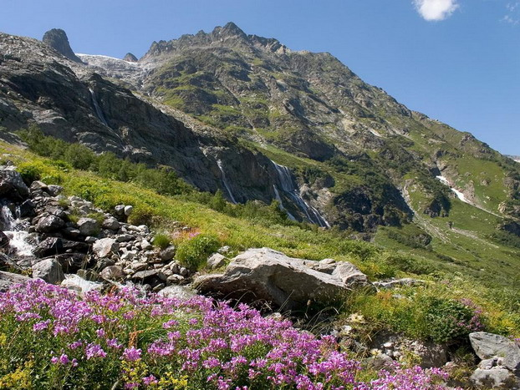
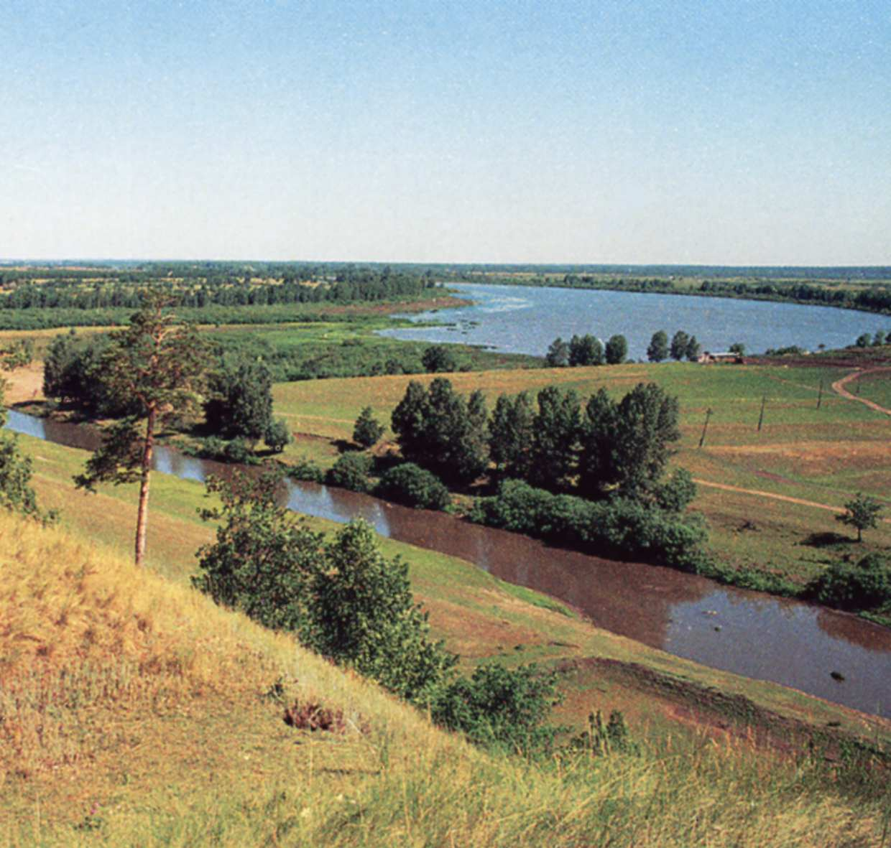

Slide 6
Определите формы рельефа между реками:
Югом и Камой,
Олёкмой и Амгой,
Маей и Охотой.

Slide 7
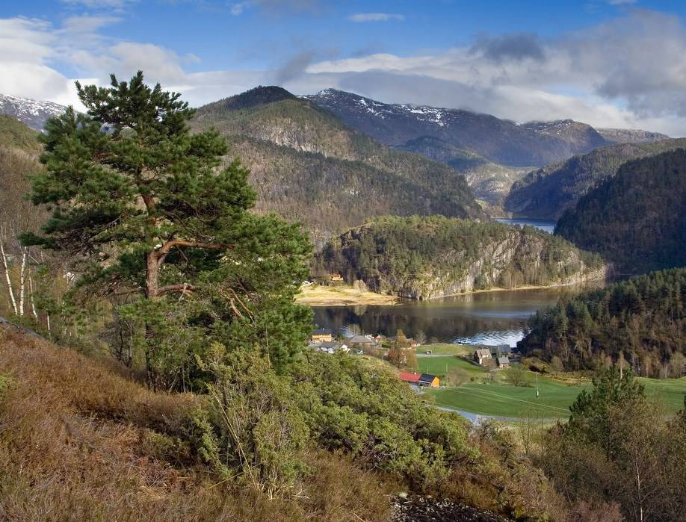
Северные Увалы

Slide 8
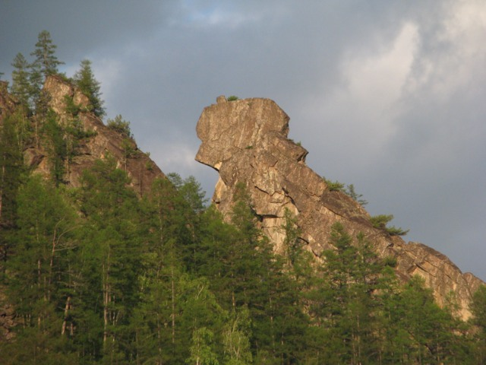
Алданское нагорье

Slide 9
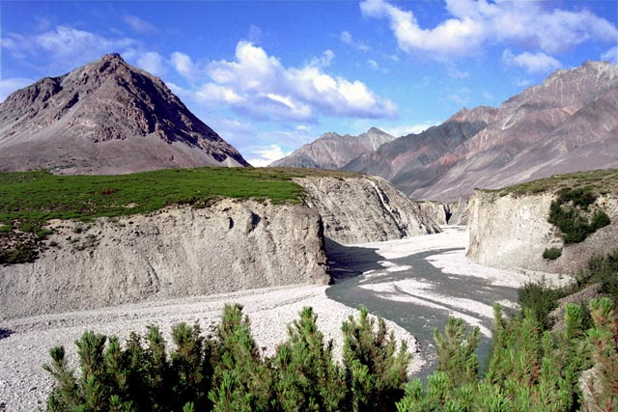
Хребет Сунтар-Хаята

Slide 10
В центре Восточно-Европейской равнины, в междуречье Клязьмы и Оки расположен этот лесной край. Он очень скромен – так же, как и картины Левитана. Но в нем, как и в этих картинах, заключена вся прелесть и все незаметное на первый взгляд разнообразие русской природы…
Что можно увидеть в этом крае?
К северу от Оки тянется лесистая и болотистая низина, к югу – давно обжитые, населенные рязанские земли.

Slide 11
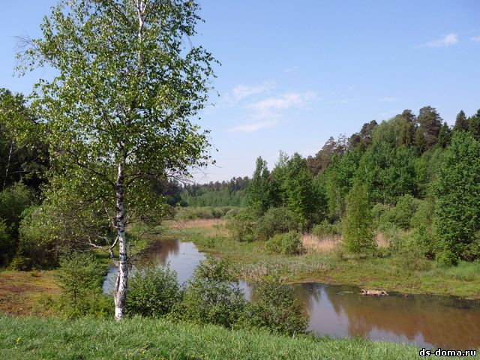
Мещерская низменность

Slide 12
Какой вывод можно из этого сделать?
Разные формы рельефа не обособлены, а взаимосвязаны: более мелкие формы рельефа накладываются на более крупные (приведите свои примеры).

Slide 13
Особенности рельефа России
1. Более 70% территории занимают равнины, здесь находятся три крупнейшие равнины мира.
2. Горы расположены на юге и северо-востоке страны.
3. Рельеф понижается к северу.

Slide 14
1. Как изменились ваши знания о рельефе?
2. Чему научились на уроке?

Slide 15
Домашнее задание
параграф 13
номенклатура
мини-презентация на 5-6 слайдов о любой форме рельефа

